Slide 1
Kompenzační cvičení
Markéta Křivánková
Katedra ZTV a TVL
UK FTVS

Slide 2
Stabilizace
Každá statická poloha obsahuje dynamické děje,
Schopnost zajistit takové držení těla, aby nedošlo k neúmyslnému pádu, nazýváme posturální stabilitou,
Ta závisí především na svalové aktivitě, která musí být trvale udržována,
Postura není pouze synonymem pro stoj nebo sed, ale je součástí jakékoliv polohy a doprovází tělo stejně jako stín.

Slide 3
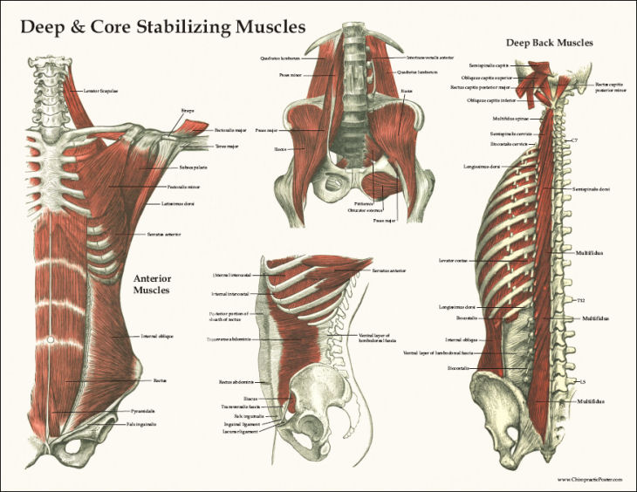
Svalový systém zabezpečující stabilizaci páteře můžeme rozdělit na dva funkčně rozdílné systémy:
Vnitřní stabilizační systém
Vnější stabilizační systém

Slide 4
Vnitřní systém zahrnuje svaly, které nazýváme lokální stabilizátory
souvisejí přímo se segmentální stabilitou,
Při jejich aktivitě téměř nedochází ke změně jejich délky,
Tato nejkratší vlákna jsou zodpovědná za nastavení jednoho segmentu vůči druhému (centrace kloubů)

Slide 6
Vnější systém zahrnuje globální stabilizátory,
jedná se o velké povrchové svaly,
Přesahují často více kloubů, pracují ve svalových řetězcích,
Účastní se více na silovém a méně přesném pohybu,
Silnější vnější (globální) systém může při silovém záběru poškodit vnitřní (lokální) systém (=svalové dysbalance).

Slide 8
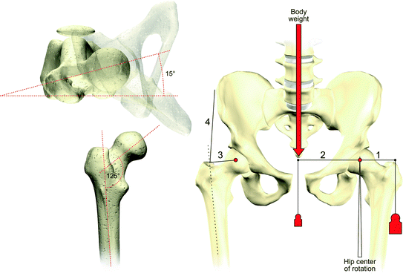
Centrace
Centrální postavení = neutrální poloha, která umožňuje kloubu ideální statické zatížení,
Síly působící na kloub jsou rovnoměrně rozloženy,
Kloubní pouzdra a vazy jsou v minimálním napětí,
V případě, že je působící zátěž na klouby asymetrická, dochází k decentraci kloubu,
Dochází tak k většímu opotřebení kloubních struktur.

Slide 9
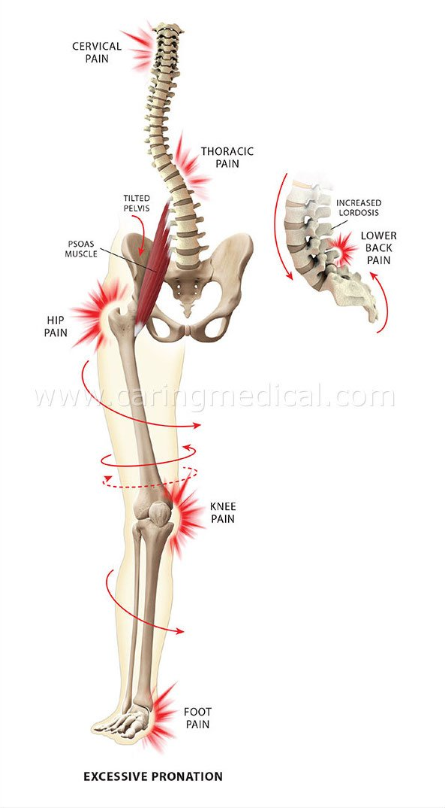
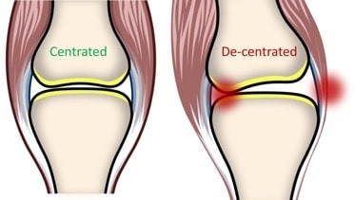

Slide 10
Neutrální postavení pánve
Biomechanicky nejvýhodnější pozice pro rozložení a přenos sil působících na páteř,
Jedná se přibližně o střední vzdálenost mezi maximální anteverzí a retroverzí,
Pánev = centrála posturálních funkcí (její postavení ovládá nejen držení trupu, ale i postavení dolních končetin),
Stabilní pánev vychází ze zapojených břišních svalů a uvědomění si pánevního dna.

Slide 11
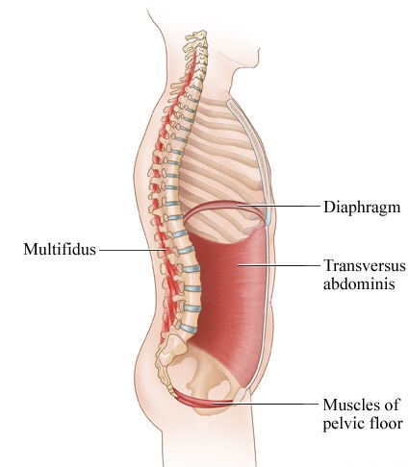
Hluboký stabilizační systém páteře (HSSP)
Svalová souhra, která zabezpečuje stabilizaci (zpevnění) páteře během všech našich pohybů,
Jeho správná aktivace je stěžejní pro správné držení těla,
Eliminuje vnější síly, čímž páteř chrání před zraněním,
Výrazný vliv bránice, jež má vedle funkce respirační také funkci posturální,
Mezi svaly HSSP se nejčastěji řadí: břišní svaly (m. transverzus abdominis), vzpřimovače páteře, pánevní dno a bránice.

Slide 12
Nedostatečná funkce HSSP
Jedna z hlavních příčin vzniku bolestí zad,
Při nedostatečné aktivitě bránice spolu s laterální skupinou břišních svalů dochází k výraznému přetěžování dolní části bederní páteře,
Často se objevuje u jedinců, kteří se věnují sportovním aktivitám, při kterých dochází k intenzivnímu zatěžování povrchových velkých svalů,
Korekcí dysfunkce HSSP mizí kompenzační spazmy dlouhých povrchových svalů.

Slide 13
Jakým způsobem byste posilovali HSSP (CORE)?

Slide 14
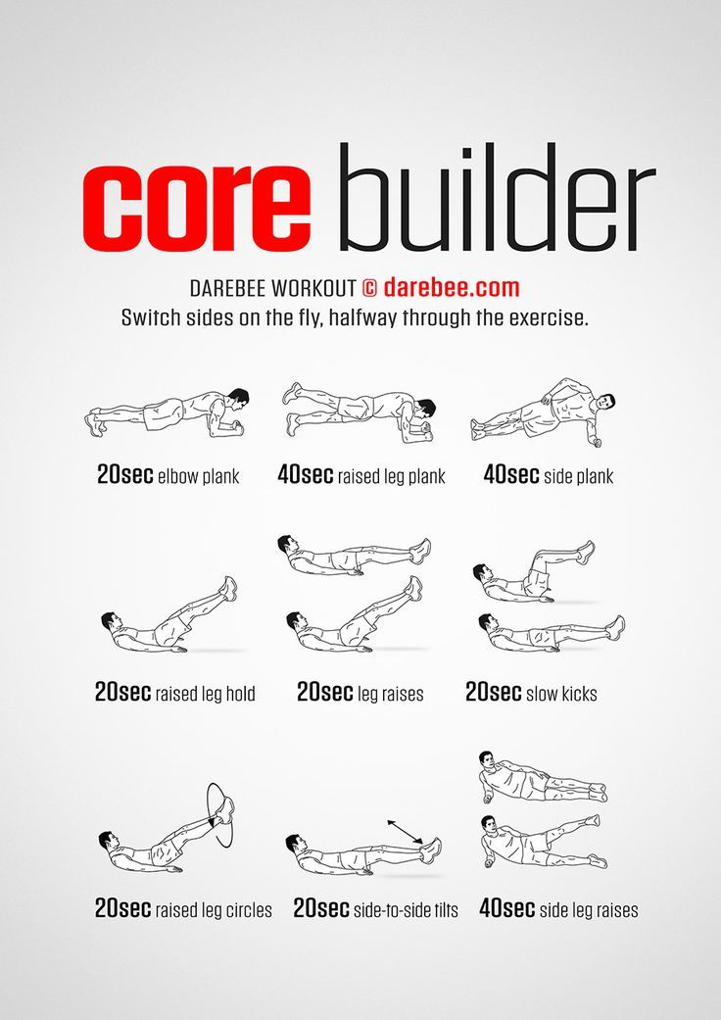
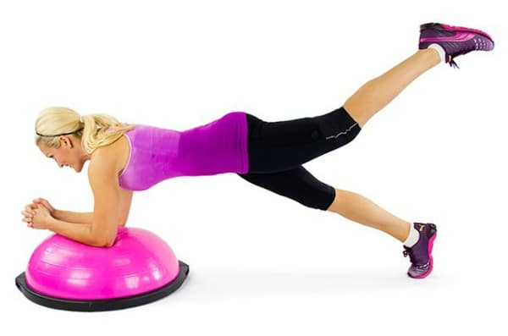

Slide 15
Ovlivnění stabilizačních funkcí
Snaha o ovlivnění kvality funkce a jejich volní aktivitu, nikoli izolovaná práce svalů,
Nelze provádět pomocí univerzálních cviků, jedná se o výcvik svalů, které v dané funkci nejsou pod volní kontrolou,
Jde spíše o aktivační proces, nežli cvičení
Při cílené terapii volíme pomalý a soustředěný pohyb,

Slide 16
Metody aktivace HSSP
Mimovolní (reflexní)
Vojtova metoda, částečně DNS, vyvolání vrozených motorických souher
Vědomá
Proprioreceptivní neuromuskulární facilitace (PNF), metoda R. Brunkow, progresivní dynamická stabilizace bederní páteře, dechové techniky

Slide 17
Tvorba programu
Progresivní
Od lehkého k těžkému
Od jednoduchého po komplexní
Od známého k neznámému
Od stabilního k nestabilnímu
Systematická
Stabilizace
Síla
Výkon

Slide 18
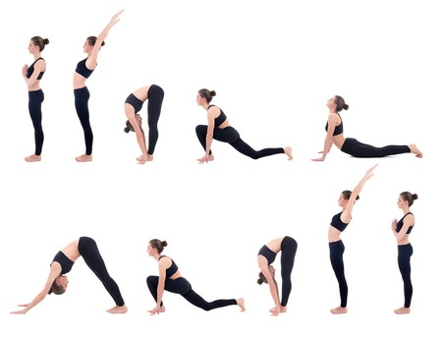
Kompenzační cvičení
Uvolňovací
Protahovací
posilovací

Slide 19
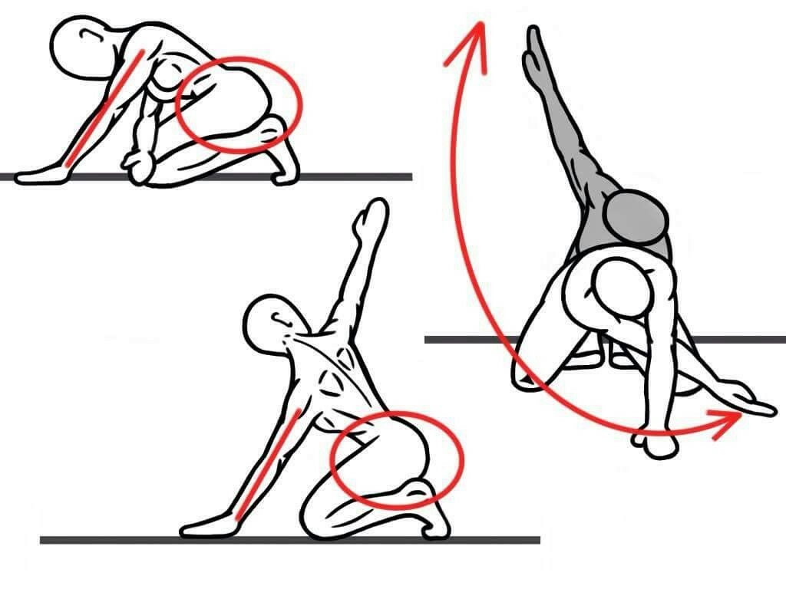
Uvolňovací cvičení
Cílem je rozvolnit ztuhlé a málo pohyblivé klouby,
Zlepšují prokrvení a tvorbu synoviální tekutiny,
Upravují svalový tonus partnerských svalů
Pomáhají při prevenci a odstraňování svalových dysbalancí

Slide 20
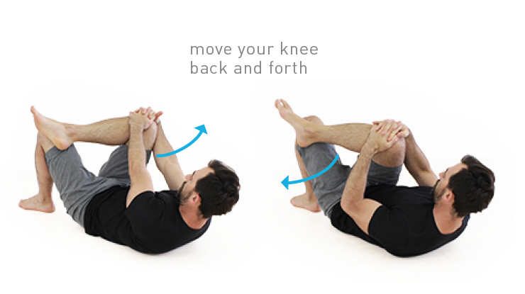
Jak uvolňovat
Pomalým kroužením
Komíháním uvolněnou končetinou
Pohyby vedenými pasivně do krajních poloh
Relaxace – uvolňováním svalového napětí

Slide 21
Protahovací cvičení
Zkrácení svalu způsobuje zvýšené klidové napětí, čímž se zvyšuje síla tahu v místě úponu na kost,
Mají za úkol obnovit normální fyziologickou délku zkrácených svalů,
Omezují vznik bolestivosti svalů,

Slide 22
Fyziologické základy protahování
Napínací reflex
reakce svalu na náhlé neočekávané protažení,
Sval se stáhne než dosáhne fyziologické hranice protažení.
Ochranný útlum
Při intenzivním svalovém stahu nebo tahu se vybaví reflex, který vede k uvolnění svalového vlákna (např metoda PIR).

Slide 23
Základní principy protahování
Dokonalá relaxace protahovaných svalů
Stabilní poloha
Stále pod volní kontrolou
Ne bolest
Využití reflexních mechanismů – agonista = napětí/ antagonista = útlum
Přiměřený tlak, odpor
Soustředění
Výdech (nemusí být vždy)
Pohyb očí

Slide 24
Druhy protahovacích cvičení
Aktivní X Pasivní
Statický X Dynamický
Balistický, repetitivní, rytmický
Metody PNF (PIR)

Slide 25
Aktivní strečink
Bez vnější síly
Nejčastěji provozovaný
Krajní poloha, výdrž + dýchání
Pasivní strečink
Působení vnější síly
V léčebné rehabilitaci
Krajní poloha – ne přes bolest
Komunikace účastníků

Slide 26
Statický strečink
Častá technika ve výdrži
Protažení, odstranění napětí
Zvýšení pružnosti svalu + výdech
Pomalu (ne vyvolání stretch reflexu)
Dynamický strečink
Vztah ke specifickému sportovnímu výkonu
Plynulý přechod z různých poloh do jiných
Kontrolované specifické pohyby bez výdrže
Balistický strečink
Hmitání bez přerušení pohybu

Slide 27
Metoda PNF – PIR
Využití předchozí kontrakce svalu a jeho následného protažení do krajní polohy
Sval uvolněný
S výdechem
Kontrakce (izometrická) – cca 8s – nádech cca 3s – výdech + relaxace = protažení (ne bolest) – cca 10 až 15s
Pravděpodobně nejúčinnější metoda

Slide 28
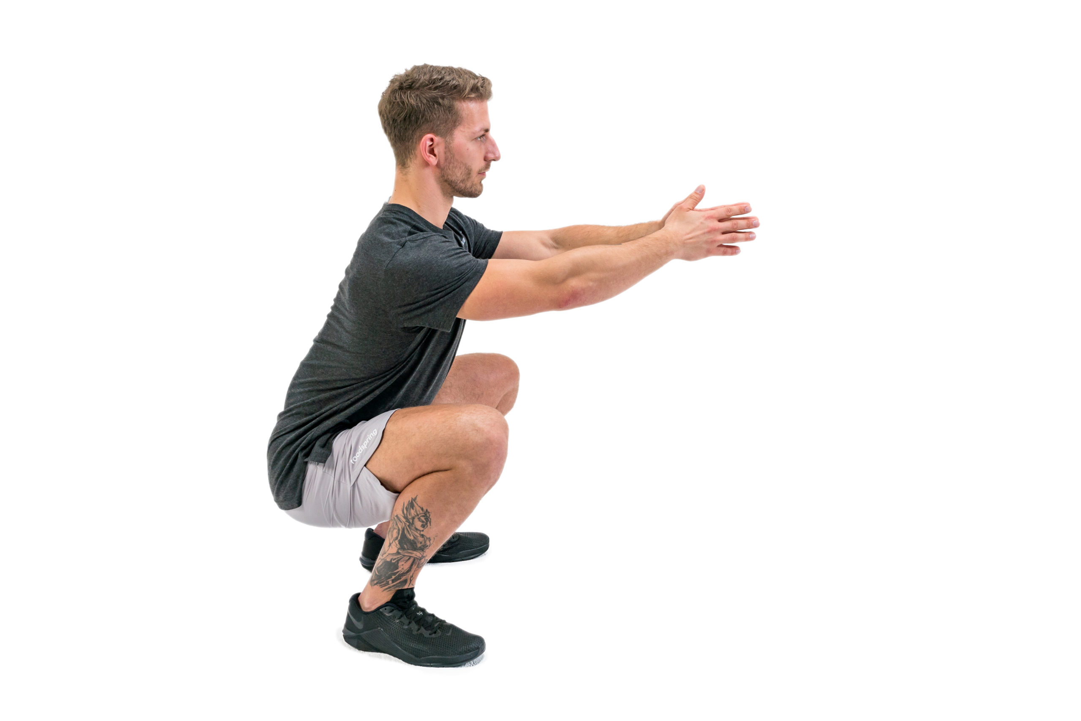
Posilovací cvičení
Cílem je zvýšit funkční zdatnost svalů,
Opakované kontrakce, kdy sval musí překonat určitý odpor,
Pravidelným posilováním se zlepší i schopnost svalu ekonomicky pracovat delší dobu,
Zlepší se intermuskulární a intramuskulární koordinace svalů

Slide 29
Zásady posilovacích cvičení
Nejprve protáhnout antagonisty
Nejprve pomalu, později můžeme využít rychlejší tempo, ale ne švihově
S výdechem
Aktivace pouze oslabených svalů (relaxace tonických svalů)
Odpor – dostatečný / ne nadměrný
Počet opakování volíme individuálně

Slide 30
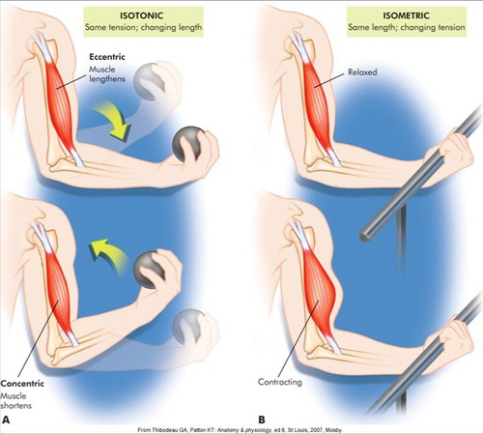
Metody posilování
Svalová kontrakce:
Izometrická
Koncentrická
Excentrická
Auxotonická
Posilování s vlastní vahou
Posilování s náčiním, pomůckami
Podle cíle posílení volíme metodu

Slide 31
Metody posilování
metoda maximálních úsilí
metoda opakovaných úsilí
metoda kontrastní
metoda rychlostní
metoda izometrická
metoda intermediární
metoda kruhová
metoda izokinetická
metoda silově vytrvalostní
metoda brzdivá
metoda elektrostimulace
metoda plyometrická (reaktivní, rázová)

